Slide 1




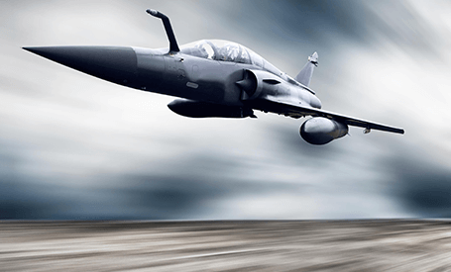


Chapitre
La vitesse moyenne
PROF

Slide 2
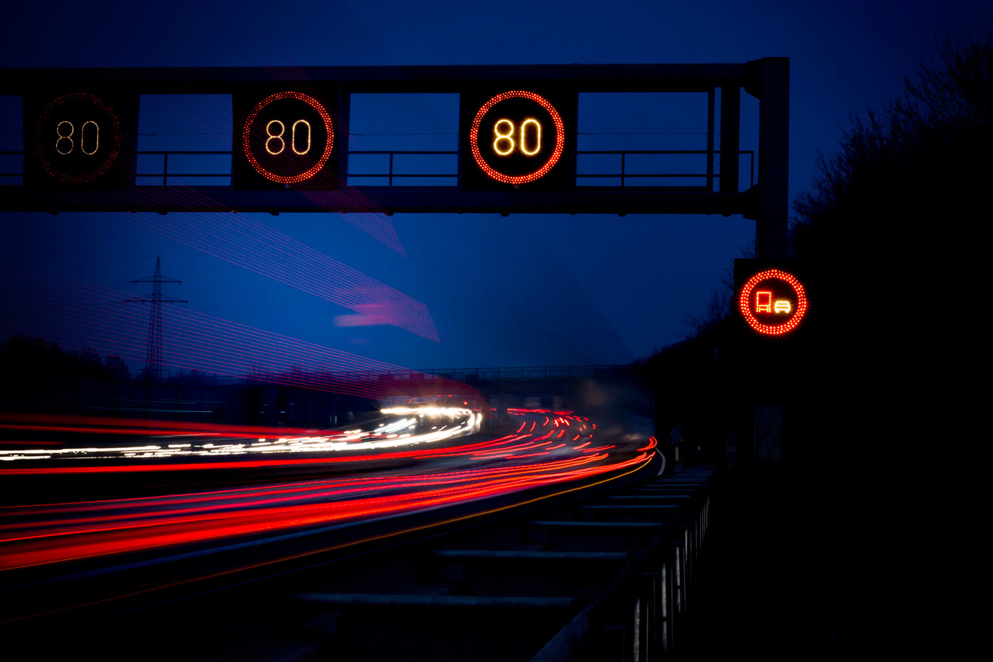
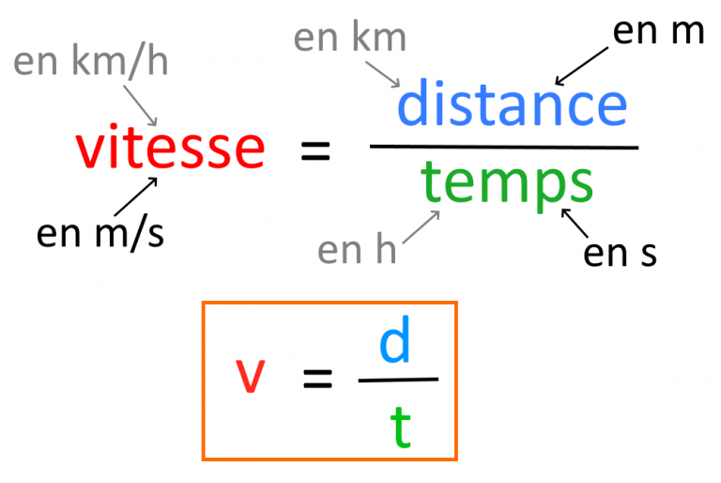
I - La vitesse moyenne
La vitesse moyenne Vm est le quotient de la distance d parcourue par la durée t mise pour parcourir cette distance.
Il s’exprime par la relation suivante:
Avec :
  d : distance parcourue en mètre (m)
  t : temps de parcourt en seconde (s)
  V : vitesse moyenne, son unité est mètre par seconde (m / s ou m.s-1 )

Slide 3
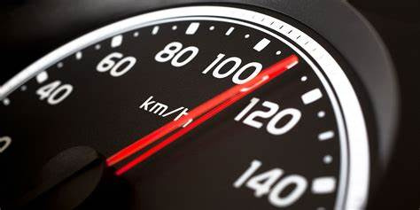
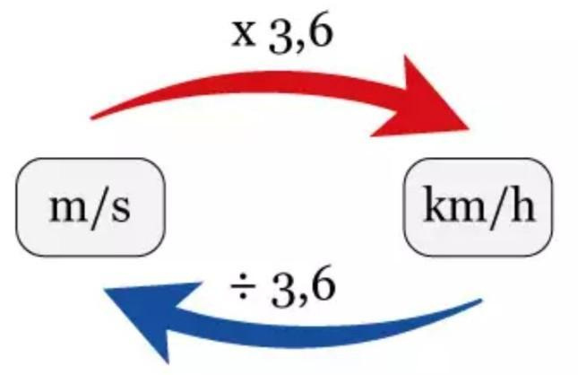
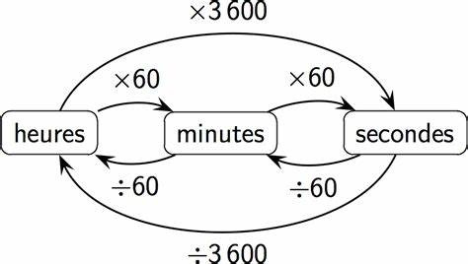
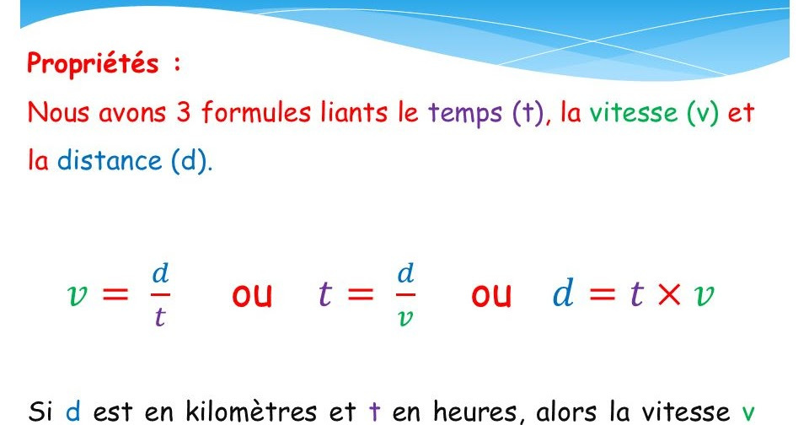
Remarque
L’unité de vitesse la plus couramment utilisée est le kilomètre par heure (km/h), c’est l’unité usuelle.
avec :
  La vitesse instantanée : est la vitesse du mobile à un moment donné

Slide 4
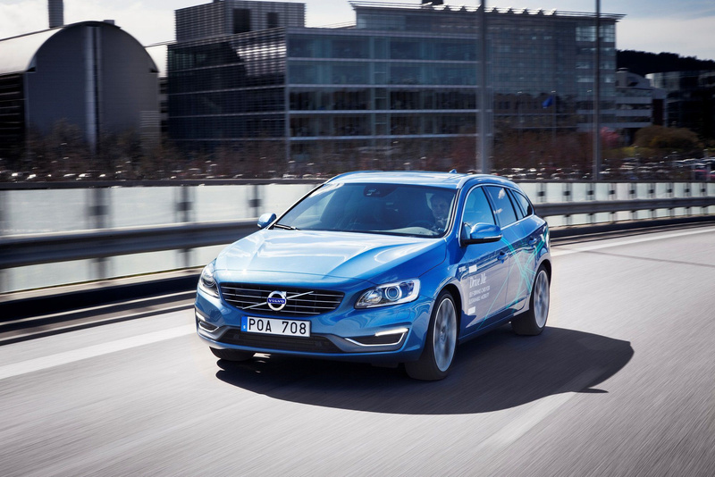
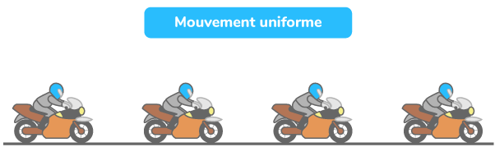
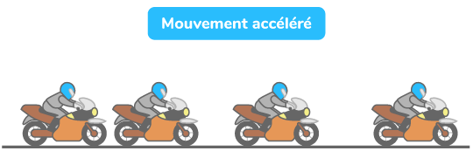
II - Nature de mouvement
1 - Mouvement uniforme
  On dit que le mouvement est uniforme, si l’objet parcourt toujours la même distance dans un intervalle de temps constant, alors sa vitesse est constante.
2 - Mouvement accéléré
  On dit que le mouvement est accéléré, si l’objet parcourt des distances de plus en plus grandes pendant des intervalles de temps égaux, alors sa vitesse augmente.

Slide 5
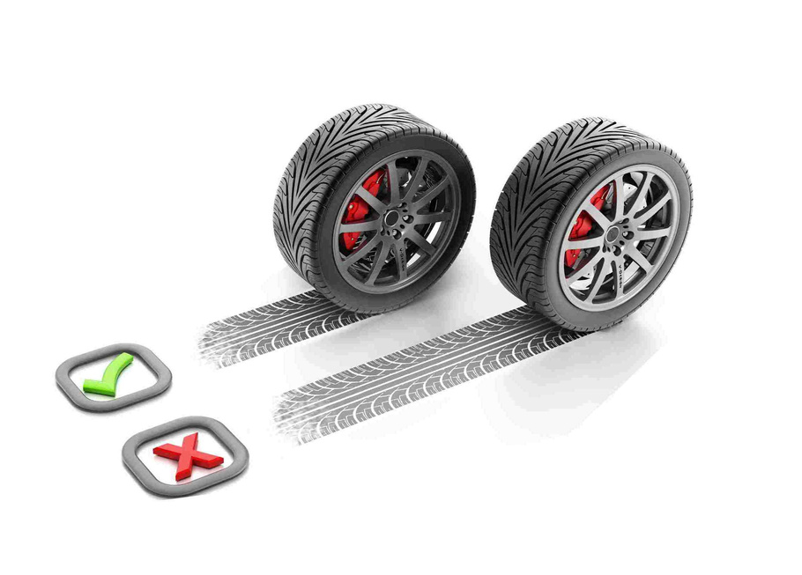
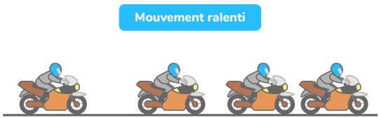
3. Mouvement retardé (ralenti ou décéléré)
  On dit que le mouvement est ralenti, si le mobile parcourt des distances de plus en plus petites dans des intervalles de temps égaux, alors sa vitesse diminue.

Slide 6
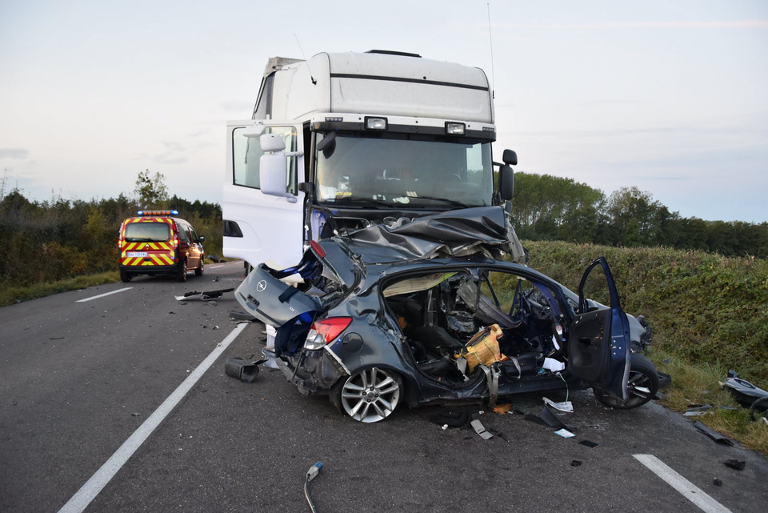

III. Dangers de la vitesse et la sécurité routièr﻿e
Les accidents sont souvent causés par la vitesse excessive et le non-respect du code de la route par des conducteurs.
1 - Définition de la distance d’arrêt
La distance d'arrêt : notée Da est la distance parcourue par la voiture ou le vélo entre le moment où le conducteur voit le danger et le moment où la voiture ou le vélo s'arrête.
La distance d'arrêt Da est la somme de la distance de réaction Dr et de la distance de freinage Df :
Da = Dr + Df
La distance de réaction Dr : est la distance parcourue pendant le ‹‹temps de réaction›› tr entre l’instant où le conducteur voit l’obstacle et celui où il commence à freiner: Dr = V * tr

Slide 7
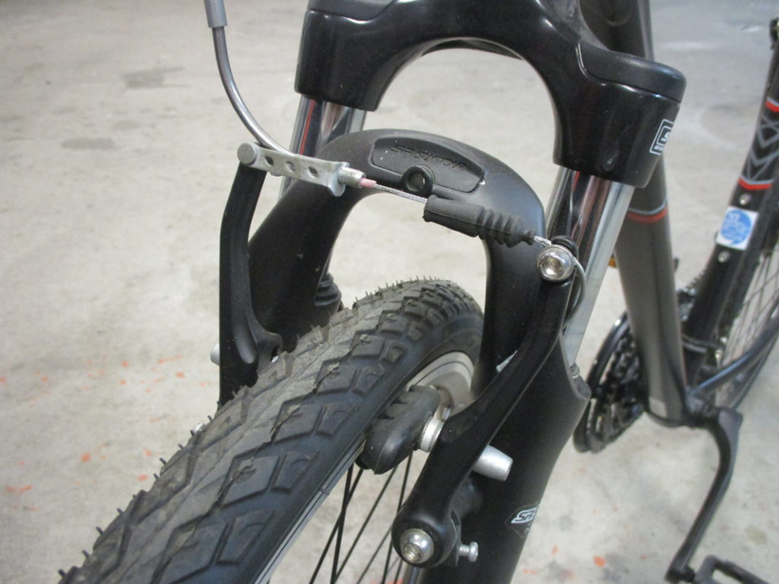
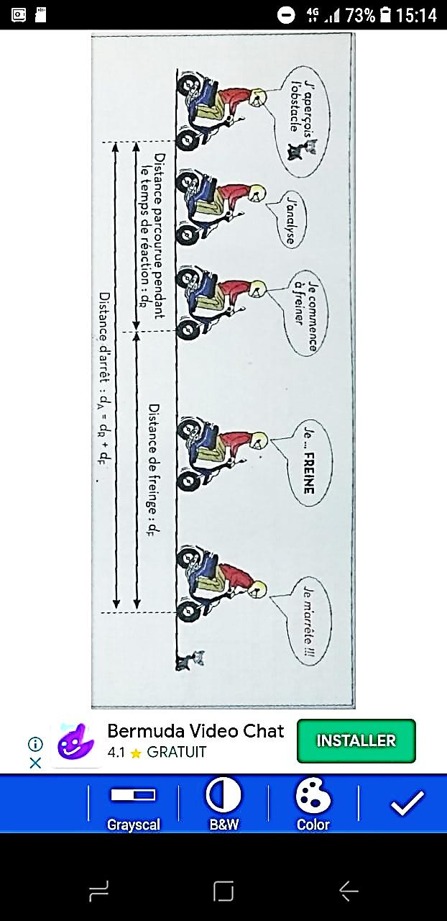
La distance de réaction dépend du temps de réaction (Le temps de réaction augmente avec : la fatigue, l’alcool, la prise de la drogue ou la prise de certains médicaments).
La distance de freinage Df : est la distance parcourue, depuis le début du freinage, jusqu’à l’arrêt du véhicule.
La distance de freinage dépend de : l’état des pneus, de la route, des temps pluvieux (route mouillée glissante) et surtout de la vitesse.

Slide 8
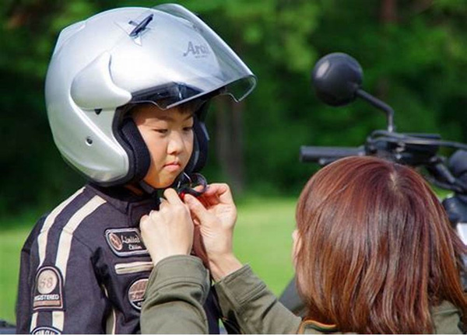
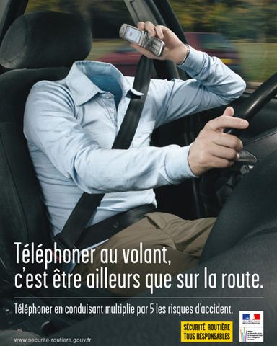
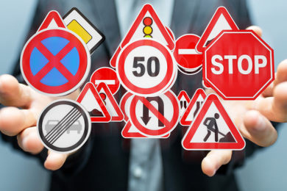
3. Sécurité routière
Pour éviter les risques d'accidents de la route, le conducteur doit:
  Respectez les limitations de vitesse ainsi que les panneaux de signalisation.
  Utilisez le casque de protection Casque en cas de conduite de moto ou vélo
  Utilisez la ceinture de sécurité.
  Ne pas utiliser un téléphone portable en conduisant.
  Surveiller l'état mécanique du véhicule avant de l'utiliser, en particulier les roues et les freins.
  Évitez de conduire si vous prenez des médicaments et des substances qui affectent la concentration ou qui peuvent provoquer le sommeil.

